Slide 1

PIPES O TUBERÍAS EN LINUX
Alumno: Germán Ariel Betti
Técnicas Digitales III

Slide 2
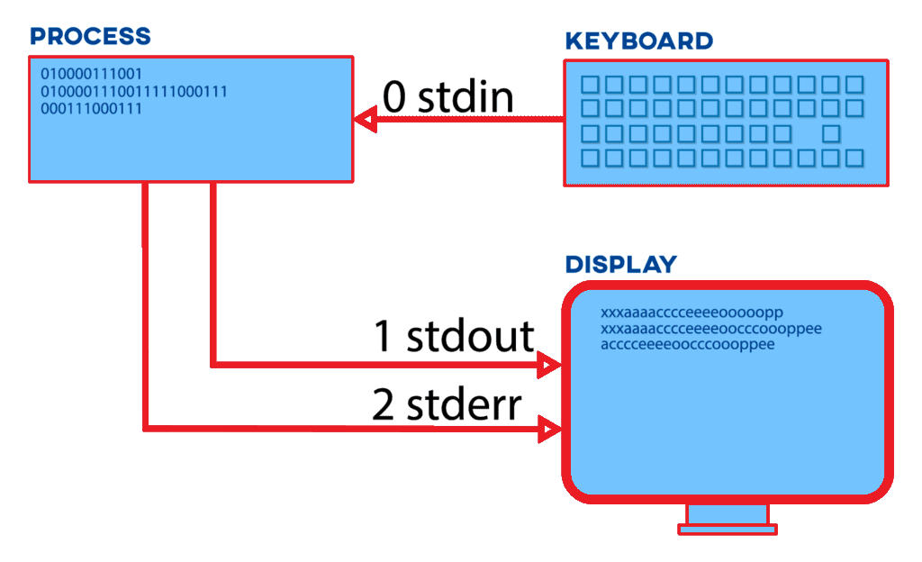
Flujos de datos
En todos los sistemas Unix existen tres flujos de información:
standard input (stdin): datos que se envían al programa
standard output (stdout): datos que devuelve el programa
standard error (stderr): flujo usado por los programas para enviar un informe de errores

Slide 3
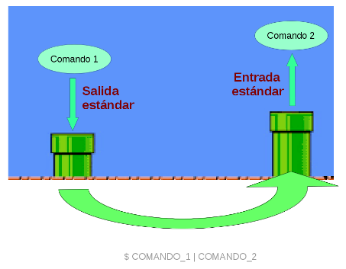
Tubería o Pipe
Una tubería permite que la salida estándar (stdout) de un proceso se convierta en la entrada estándar (stdin) de otro proceso.
En vez de usar parámetros introducidos por el teclado, con una tubería se le entrega la información generada por el comando previo mediante esta canalización representada con el símbolo “|”

Slide 4
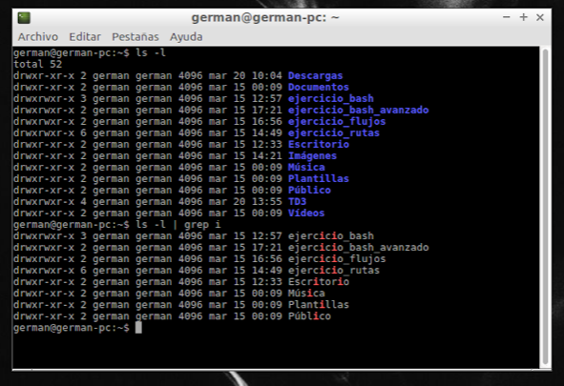
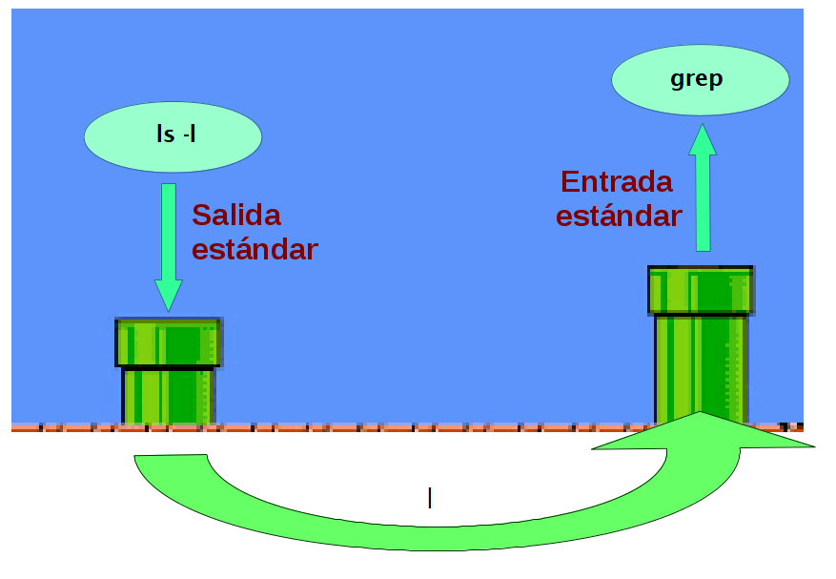
Tubería o Pipe – Ejemplo 1: Filtrado de datos
Pasamos la salida del comando “ls –l” al comando “grep” que filtrará todos los archivos que contengan una letra “i”.

Slide 5
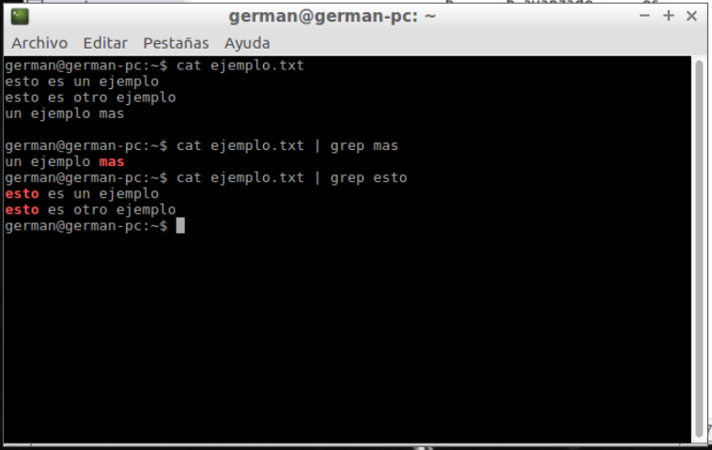
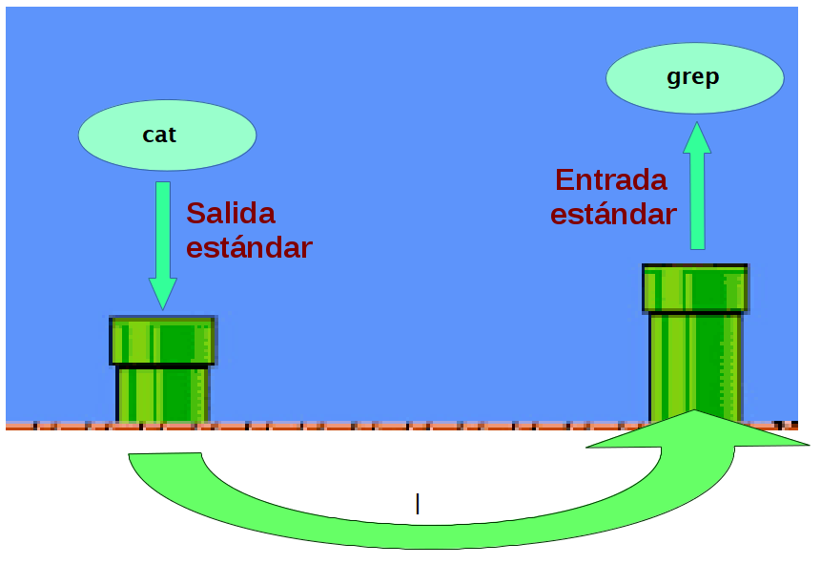
Tubería o Pipe – Ejemplo 2: Filtrado de datos

Slide 6
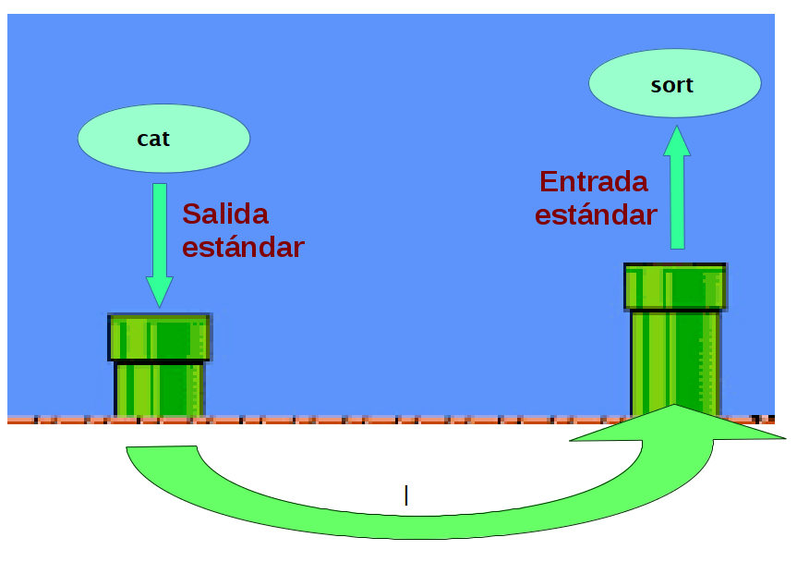
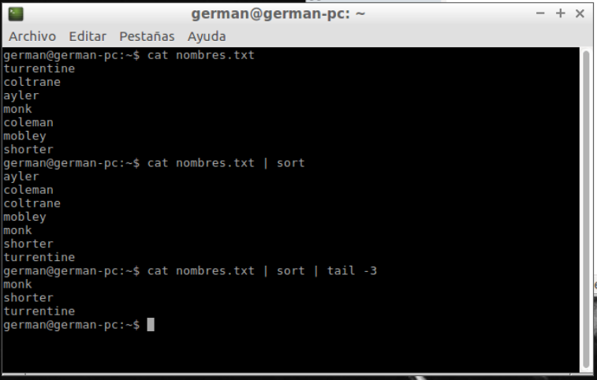
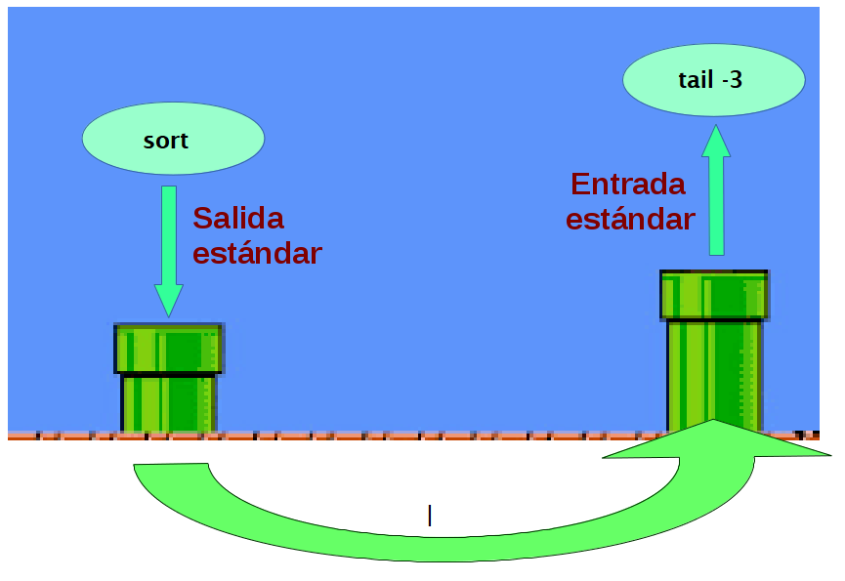
Tubería o Pipe – Ejemplo 3: Procesamiento en serie

Slide 7
Otros Usos
Análisis de datos: Las tuberías son útiles para el análisis de datos, como la manipulación de archivos CSV, la extracción de información de registros de acceso a servidores web, y la generación de informes.
Automatización de tareas: Las tuberías permiten la automatización de tareas complejas mediante la combinación de múltiples comandos en scripts de shell.

